Slide 1
תרגול 5 צמצום פונקציות מיתוג ע"י מפות קרנו וחישוב השהיה

Slide 2
מפות קרנו
2^{n} משבצות עבור n משתנים
כל משבצת מתאימה למינטרם (מתאים לסכום מכפלות) או למקסטרם (מתאים למכפלת סכומים)
סדר העמודות/שורות – לפי קוד גריי (קוד ציקלי)
לכל משבצת יש n משבצות סמוכות
 | 00 | 01 | 11 | 10
00 | 0 | 4 | 12 | 8
01 | 1 | 5 | 13 | 9
11 | 3 | 7 | 15 | 11
10 | 2 | 6 | 14 | 10
xy
zw
 | 00 | 01 | 11 | 10
0 | 0 | 2 | 6 | 4
1 | 1 | 3 | 7 | 5
xy
z
Notes:
להזכיר ציקליות של הטבלה (שכנים של 8 לדוגמה)
מפת קרנו מתאימה עד 5 משתנים (בדרך כלל משתמשים עד 4)

Slide 3
צמצום
הצמצום מתבצע לפי הכללים:
לסכום מכפלות:
למכפלות סכומים:
 | 00 | 01 | 11 | 10
00
01 |  | 1 | 1
11
10
xy
zw
x’yz’w + xyz’w = yz’w
Notes:
מה שבאדום זהה (אינטואיציה למה מפת קרנו פועלת)

Slide 4
צמצום
הצמצום מתבצע לפי הכללים:
לסכום מכפלות:
למכפלות סכומים:
 | 00 | 01 | 11 | 10
00
01 |  | 1 | 1
11
10
xy
zw
x’yz’w + xyz’w = yz’w

Slide 5

גורר
ליטרל או מכפלת ליטרלים המכוסה ע"י הפונקציה.
 | 00 | 01 | 11 | 10
00
01 |  | 1 | 1
11 |  | 1 | 1
10
xy
 | 00 | 01 | 11 | 10
00
01 |  | 1 | 1
11 |  | 1 | 1
10
xy
zw
zw
$$f=yw$$
גורר
g₁ = yz’w
g₂ = x’z’w
לא גורר

Slide 6
גורר ראשוני (PI)
גורר שכל השמטה של ליטרל ממנו יוצרת מכפלה שאינה מכוסה ע"י הפונקציה.
 | 00 | 01 | 11 | 10
00
01 |  | 1 | 1
11 |  | 1 | 1
10
xy
 | 00 | 01 | 11 | 10
00
01 |  | 1 | 1
11 |  | 1 | 1
10
xy
zw
zw
$$f=yw$$
ראשוני
yw
לא ראשוני
yz’w

Slide 7
גורר ראשוני הכרחי (EPI)
גורר ראשוני המכסה מינטרם שאינו מכוסה ע"י אף גורר ראשוני אחר.
 | 00 | 01 | 11 | 10
00 | 1
01 | 1 | 1 | 1
11 |  | 1 | 1
10
xy
zw
ראשוני הכרחי:
yw
x’y’z’

Slide 8
מציאת הצגה מינימלית
הצגה מינימלית כוללת את כל ה-EPI’s של הפונקציה בתוספת חלק מה- PI’s כך שמתקבל כיסוי של כל הפונקציה.
השיטה:
יצירת רשימה של כל ה-PI
מציאת כל ה-EPI מתוכם והכנסתם לביטוי
הוצאת כל ה-EPI ואת כל ה-PI שכוסו ע''י ה-EPI מרשימת ה-PI
אם קבוצת ה-EPI מכסה את f – סיימנו
אחרת – בחירת ה-PI המינימליים, כך שכל הפונקציה תכוסה.

Slide 9

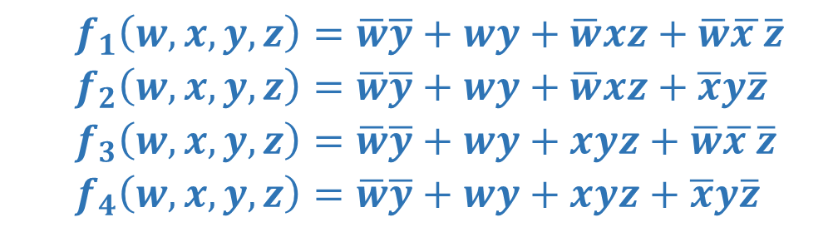
תרגיל 2#
נתונה הפונקציה:
מצאו את כל הגוררים הראשוניים.
מצאו את כל הכיסויים המינימליים (כסכום מכפלות).
 | 00 | 01 | 11 | 10
00 | 0 | 4 | 12 | 8
01 | 1 | 5 | 13 | 9
11 | 3 | 7 | 15 | 11
10 | 2 | 6 | 14 | 10
wx
$$EPIs:\overline{w}\overline{y}, wy$$
yz
1 | 1
1 | 1
 | 1 | 1 | 1
1 |  | 1 | 1
$$f_{1}\left(w,x,y,z\right)=\overline{w}\overline{y}+wy+\overline{w}xz+\overline{w}\overline{x }\overline{z}$$
$$f_{2}\left(w,x,y,z\right)=\overline{w}\overline{y}+wy+\overline{w}xz+\overline{x}y\overline{z}$$
$$f_{3}\left(w,x,y,z\right)=\overline{w}\overline{y}+wy+xyz+\overline{w}\overline{x }\overline{z}$$
$$f_{4}\left(w,x,y,z\right)=\overline{w}\overline{y}+wy+xyz+\overline{x}y\overline{z}$$

Slide 10
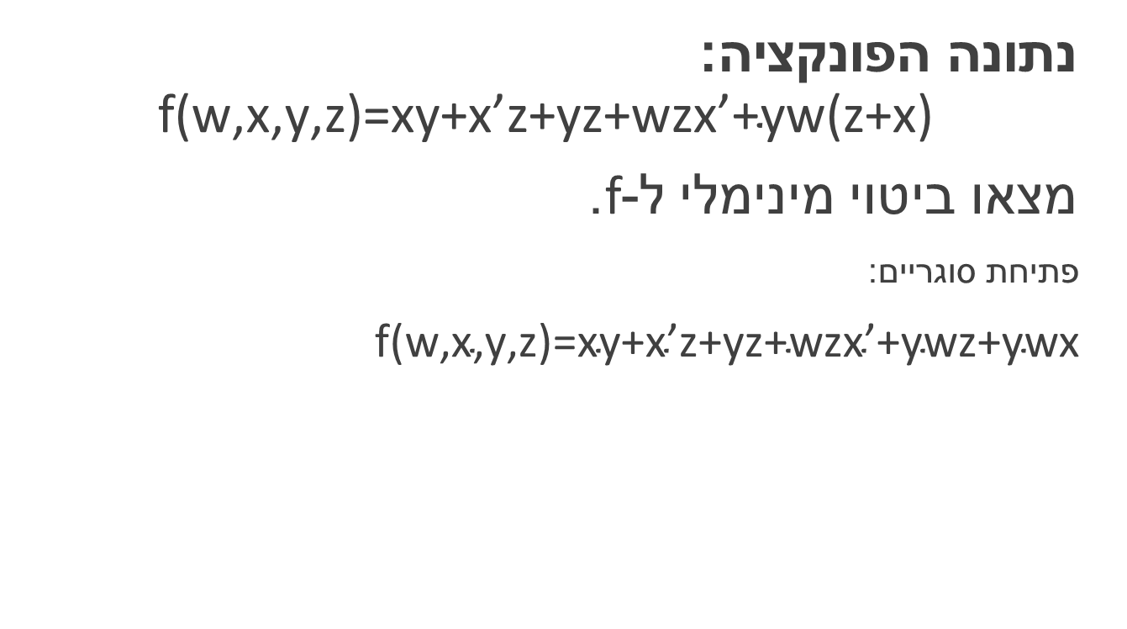
קובץ תרגילים יבש 1 חלק א'- שאלה 2
נתונה הפונקציה: $\text{f}\text{(}\text{w}\text{,}\text{x}\text{,}\text{y}\text{,}\text{z}\text{)=}\text{xy}\text{+}\text{x}\text{’}\text{z}\text{+}\text{yz}\text{+}\text{wzx}\text{’}\text{+}\text{yw}\text{(}\text{z}\text{+}\text{x}\text{)}$
מצאו ביטוי מינימלי ל-f.
פתיחת סוגריים:
$\text{f}\text{(}\text{w}\text{,}\text{x}\text{,}\text{y}\text{,}\text{z}\text{)=}\text{xy}\text{+}\text{x}\text{’}\text{z}\text{+}\text{yz}\text{+}\text{wzx}\text{’}\text{+}\text{ywz}\text{+}\text{ywx}$
 | 00 | 01 | 11 | 10
00
01
11 |  | 1 | 1
10 |  | 1 | 1
wx
yz

Slide 11
$$\text{f}\text{(}\text{w}\text{,}\text{x}\text{,}\text{y}\text{,}\text{z}\text{)=}\text{xy}\text{+}\text{x}\text{’}\text{z}\text{+}\text{yz}\text{+}\text{wzx}\text{’}\text{+}\text{ywz}\text{+}\text{ywx}$$
 | 00 | 01 | 11 | 10
00
01 | 1 |  |  | 1
11 | 1 | 1 | 1 | 1
10 |  | 1 | 1
wx
yz
$$\text{f}\text{(}\text{w}\text{,}\text{x}\text{,}\text{y}\text{,}\text{z}\text{)=}\text{xy}\text{+}\text{x}\text{’}\text{z}\text{+}\text{yz}\text{+}\text{wzx}\text{’}\text{+}\text{ywz}\text{+}\text{ywx}$$
 | 00 | 01 | 11 | 10
00
01 | 1 |  |  | 1
11 | 1 | 1 | 1 | 1
10 |  | 1 | 1
wx
yz
F(w,x,y,z)=x’z+xy

Slide 12
צירופי ברירה ø
צירופים שבהם הפונקציה אינה מוגדרת, ואפשר להגדירם כ-0 או 1 כרצוננו
אם נכסה don’t care תתקבל בסוף תהליך הצמצום פונקציה שונה מאשר אם לא היינו מכסים אותו, אך שתי הפונקציות נכונות – כלומר שתיהן מייצגות נכון את הצירופים שבהם הפונקציה מוגדרת.

Slide 13
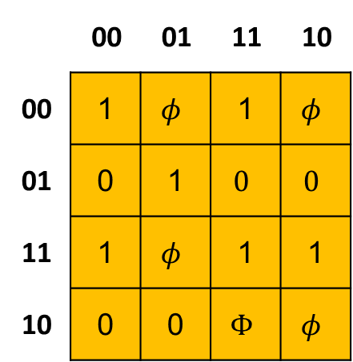
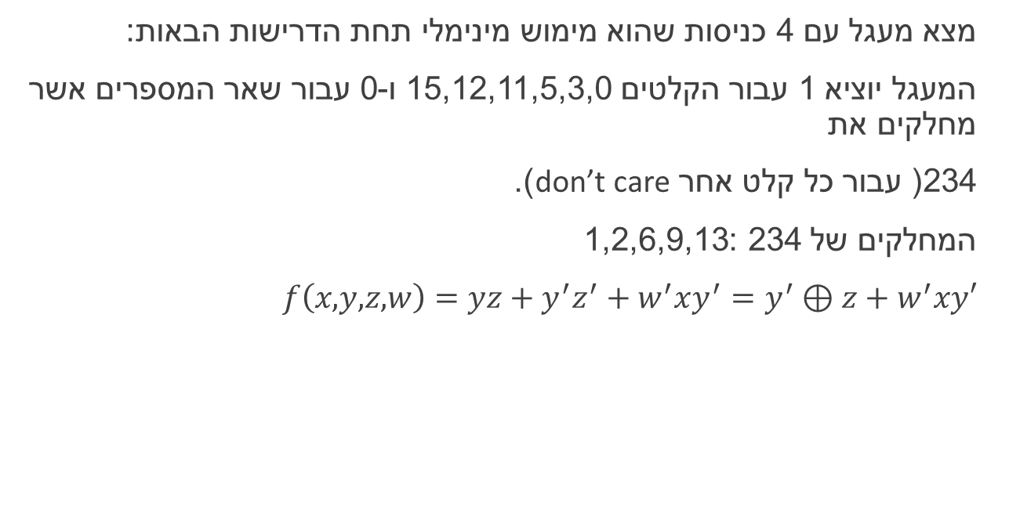
קובץ תרגילים יבש 2 - שאלה 1
מצא מעגל עם 4 כניסות שהוא מימוש מינימלי תחת הדרישות הבאות:
המעגל יוציא 1 עבור הקלטים 15,12,11,5,3,0 ו-0 עבור שאר המספרים אשר מחלקים את
234( עבור כל קלט אחר don’t care).
המחלקים של 234 :1,2,6,9,13
$f\left(x,y,z,w\right)=yz+y^{′}z^{′}+w^{′}xy^{′}=y^{′}⊕z+w^{′}xy′$
 | 00 | 01 | 11 | 10
00 | 1 | $$φ$$ | 1 | $$φ$$
01 | 0 | 1 | $$0$$ | $$0$$
11 | 1 | $$φ$$ | 1 | 1
10 | 0 | 0 | $$Φ$$ | $$φ$$
wx
yz

Slide 14
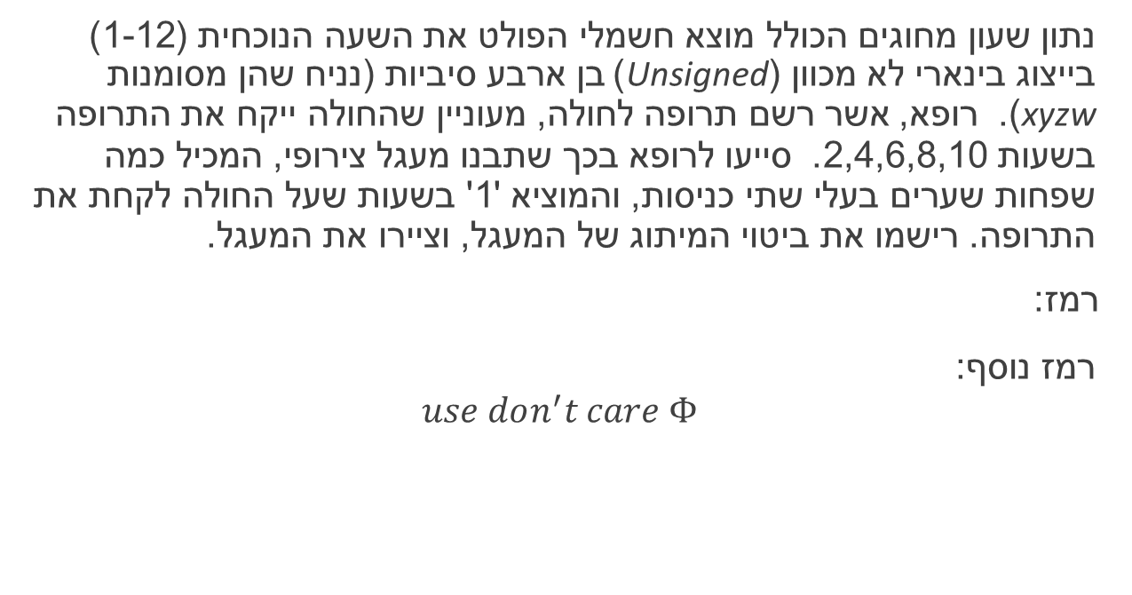
אביב תשע"ח - מועד א' שאלה 2
נתון שעון מחוגים הכולל מוצא חשמלי הפולט את השעה הנוכחית (1-12) בייצוג בינארי לא מכוון (Unsigned) בן ארבע סיביות (נניח שהן מסומנות xyzw). רופא, אשר רשם תרופה לחולה, מעוניין שהחולה ייקח את התרופה בשעות 2,4,6,8,10. סייעו לרופא בכך שתבנו מעגל צירופי, המכיל כמה שפחות שערים בעלי שתי כניסות, והמוציא '1' בשעות שעל החולה לקחת את התרופה. רישמו את ביטוי המיתוג של המעגל, וציירו את המעגל.
רמז:
רמז נוסף:
$$use don^{′}t care Φ$$
 | 00 | 01 | 11 | 10
00 | 0 | 4 | 12 | 8
01 | 1 | 5 | 13 | 9
11 | 3 | 7 | 15 | 11
10 | 2 | 6 | 14 | 10
xy
zw

Slide 15
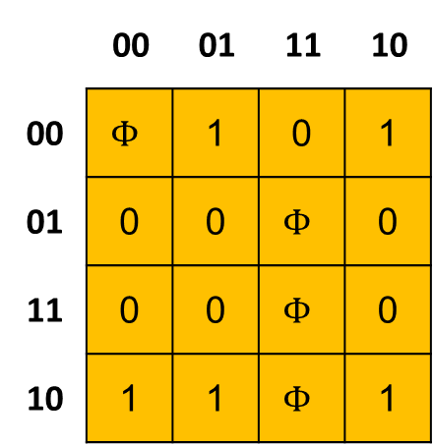

נניח שהמוצא של השעון הוא xyzw, ונבנה את מפת קרנו של המעגל :
נשים לב שערכי הכניסה 0,13-15 אינם מוגדרים ולכן נשתמש ב $Φ$ בכדי לסמן את ערכי היציאות עבורן.
מפת קרנו המתאימה:
מה עושים עכשיו?
 | 00 | 01 | 11 | 10
00 | $$Φ$$ | 1 | 0 | 1
01 | 0 | 0 | $$Φ$$ | 0
11 | 0 | 0 | $$Φ$$ | 0
10 | 1 | 1 | $$Φ$$ | 1
xy
zw

Slide 16
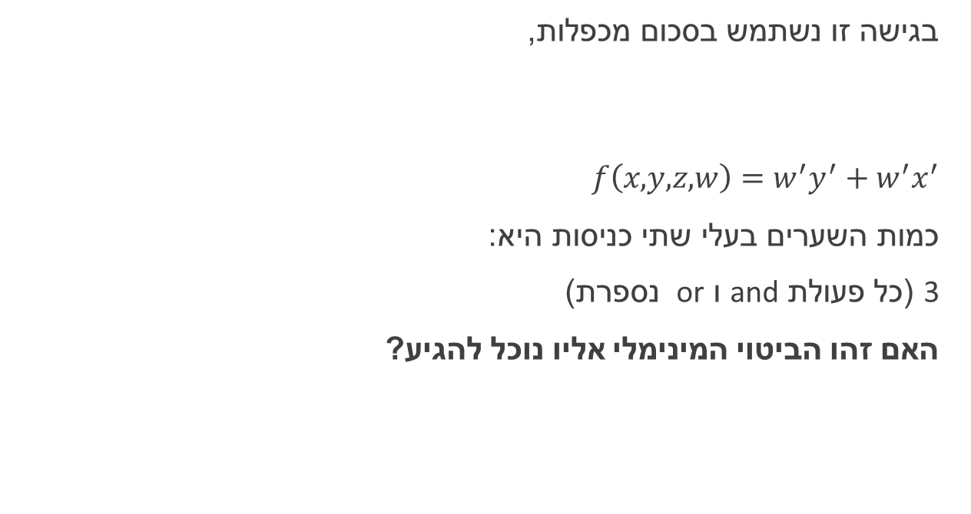
גישה ראשונה סכום מכפלות
בגישה זו נשתמש בסכום מכפלות,
$f\left(x,y,z,w\right)=w^{′}y^{′}+w^{′}x^{′}$
כמות השערים בעלי שתי כניסות היא:
3 (כל פעולת and ו or נספרת)
האם זהו הביטוי המינימלי אליו נוכל להגיע?
 | 00 | 01 | 11 | 10
00 | $$Φ$$ | 1 | 0 | 1
01 | 0 | 0 | $$Φ$$ | 0
11 | 0 | 0 | $$Φ$$ | 0
10 | 1 | 1 | $$Φ$$ | 1
xy
zw

Slide 17

גישה שנייה מכפלת סכומים
 | 00 | 01 | 11 | 10
00 | $$Φ$$ | 1 | 0 | 1
01 | 0 | 0 | $$Φ$$ | 0
11 | 0 | 0 | $$Φ$$ | 0
10 | 1 | 1 | $$Φ$$ | 1
xy
בגישה זו נשתמש במכפלת סכומים,
$f\left(x,y,z,w\right)=w^{′}∗\left(x^{′}+y^{′}\right)=$
$$={ w}^{′}∗{\left(xy\right)}^{′}=(w+xy)′$$
* המעברים הינם קוסמטיים בלבד ולא דרושים
לקבלת התשובה הנכונה
התוצאה המתקבלת היא 2 שערים בעלי שתי כניסות וזוהי התשובה הנכונה.
zw

Slide 18
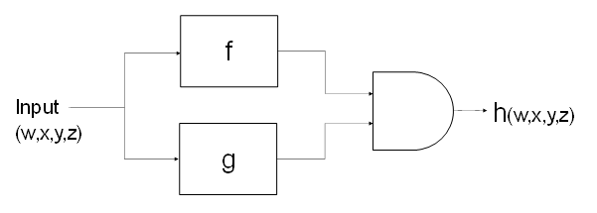
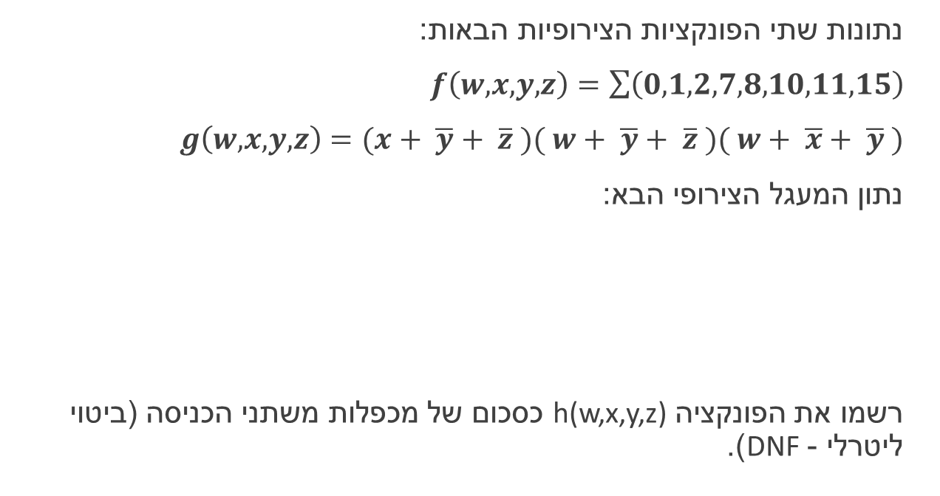
אביב תשע"ח מועד ב' – שאלה 4
נתונות שתי הפונקציות הצירופיות הבאות:
$f\left(w,x,y,z\right)=\sum{\left(0,1,2, 7, 8, 10, 11, 15\right)}$
$g\left(w, x, y, z\right)=(x+ \overline{y}+ \overline{z} )( w+ \overline{y}+ \overline{z} )( w+ \overline{x}+ \overline{y} )$
נתון המעגל הצירופי הבא:
רשמו את הפונקציה h(w,x,y,z) כסכום של מכפלות משתני הכניסה (ביטוי ליטרלי - DNF).

Slide 19

כיצד ניגש לתרגיל?
קודם כל נכתוב את g(x,y,z,w) בתור סכום מכפלות (דורשים בשאלה להציג את התשובה כסכום מכפלות), כיצד נעשה זאת?
ראשית נמפה את g לפי שורות:
נמפה למפת קרנו ונחזור לביטוי של סכום מכפלות.
$g\left(w, x, y, z\right)=(x+ \overline{y}+ \overline{z} )( w+ \overline{y}+ \overline{z} )( w+ \overline{x}+ \overline{y} )$
כלומר: $g\left(w,x,y,z\right)=Σ(0,1,2,4,5,8,9,10,12,13,14,15)$
 | 00 | 01 | 11 | 10
00 | 1 | 1 | 1 | 1
01 | 1 | 1 | 1 | 1
11 | 0 | 0 | 1 | 0
10 | 1 | 0 | 1 | 1
wx
yz

Slide 20
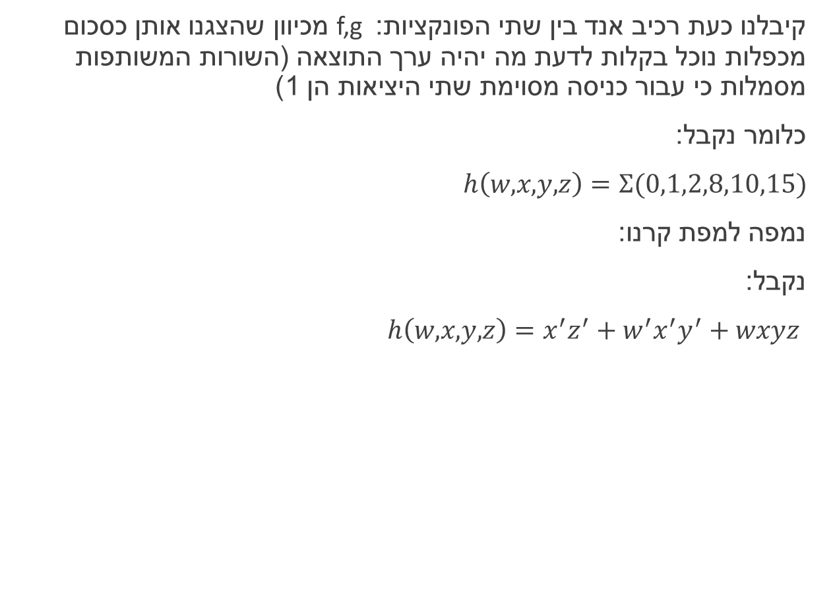
קיבלנו כעת רכיב אנד בין שתי הפונקציות: f,g מכיוון שהצגנו אותן כסכום מכפלות נוכל בקלות לדעת מה יהיה ערך התוצאה (השורות המשותפות מסמלות כי עבור כניסה מסוימת שתי היציאות הן 1)
כלומר נקבל:
$h\left(w,x,y,z\right)=Σ(0,1,2,8,10,15)$
נמפה למפת קרנו:
נקבל:
$h\left(w,x,y,z\right)=x^{′}z^{′}+w^{′}x^{′}y^{′}+wxyz$
 | 00 | 01 | 11 | 10
00 | 1 | 0 | 0 | 1
01 | 1 | 0 | 0 | 0
11 | 0 | 0 | 1 | 0
10 | 1 | 0 | 0 | 1
wx
yz

Slide 21
זמני השהייה של שערים לוגיים

Slide 22
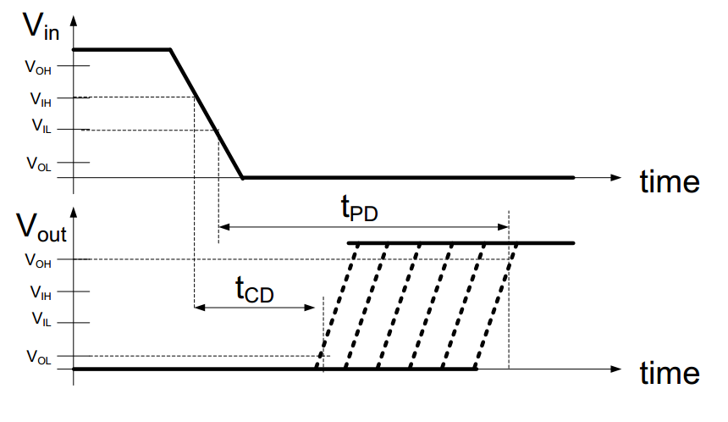
זמני השהיה של שערים
t_{CD} – הזמן מתחילת ביצוע שינוי בכניסה במהלכו מובטח כי היציאה אינה משתנה את ערכה הלוגי
t_{PD} – הזמן מרגע סיום ביצוע השינוי בכניסה שלאחריו מובטח כי היציאה התייצבה על ערכה הלוגי הסופי

Slide 23
סוגים של זמני השהיה
, t_{pdHL} t_{pdLH} – לפי כיוון השינוי ביציאה
, t_{pdLL} t_{pdHH} – במקרה של שינוי רגעי ביציאה (glitch או hazard)

Slide 24
השהיה של פונקציה צירופית
הגדרה: זמן השהיה של כניסה x₀: הזמן שנדרש מרגע שכניסה זו משתנה ועד שמוצא המערכת משתנה, כאשר שאר הכניסות קבועות.
זמן ההשהיה תלוי במימוש ולא בלוגיקה.
יתכן זמן השהיה שונה מכניסה מסוימת למוצא בהתאם לערך ביתר הכניסות.
יתכן שעבור ערכים בכניסות האחרות, כניסה x₀ לא תשנה את המוצא.

Slide 25
השהיה של פונקציה צירופית
זמני ההשהיה מכניסה מסוימת נקבעים לפי המקרה הגרוע ביותר.
נשתמש במפת קרנו כדי לראות אילו ערכים צריכים להיות ביתר הכניסות כדי ששינוי יתרחש.
10 | 11 | 01 | 00
1 | 0 | 1 | 1 | 0
1 | 1 | 1 | 0 | 1

Slide 26
שאלות על הוידאו?

Slide 27
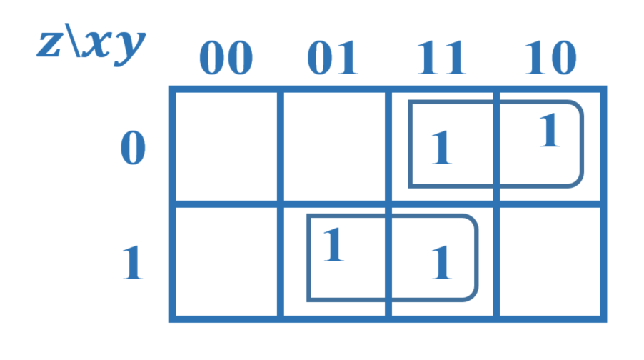

Hazard
מצאו את ה hazard המתרחש במימוש של הפונקציה הבאה: $f\left(x,y,z\right)=x\overline{z}+yz$

Slide 28
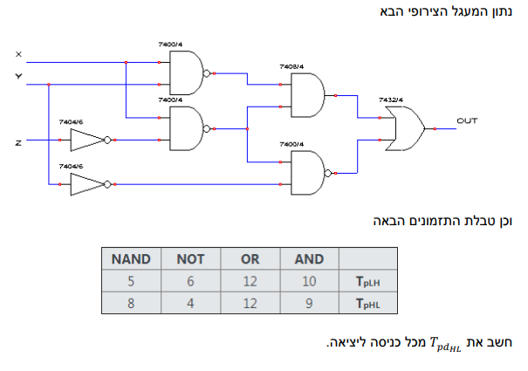
קובץ תרגילים יבש 2 - שאלה 5

Slide 29
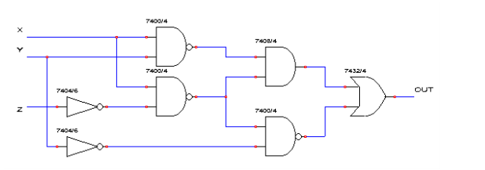

נמפה את המעגל למפת קרנו:
נקבל מוצא 1 (למה?)
נשים לב שכל עוד כניסה
X=0
 | 00 | 01 | 11 | 10
0 | 1 | 1 | 1 | 1
1 | 1 | 1 | 1 | 1
xy
באופן דומה עבור $y=1$ נקבל מוצא 1
נשאר לבדוק את הכניסות הנותרות:
z
נשים לב שנקבל גם כאן כי המוצא הוא 1, כלומר קיבלנו שאין משמעות לשאלה.

Slide 30

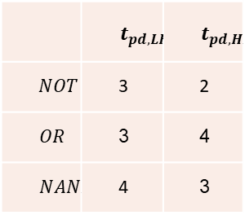
אביב תשע"ח מועד א' – שאלה 10
הכניסות X,Y קבועות ומקיימות:
$X=0, Y=1$
ונתונים זמני ההשהיה הבאים:
מצאו את ה $t_{pd}(Z→Q)$ המינימלי עבור המעגל (אשר מתקיים לכל שינוי של הכניסה Z).
 | $$t_{pd,LH}$$ | $$t_{pd,HL}$$
$$NOT$$ | 3 | 2
$$OR$$ | 3 | 4
$$NAND$$ | 4 | 3

Slide 31

נשים לב שכניסה X קבועה ושווה ל0 ולכן אינה משפיעה על תוצאת הor ואילו כניסה y קבועה ושווה ל1 ולמעשה ה nand משמש כהופך לכניסה z.
נחשב את $t_{pd}{\left(Z→Q\right)}_{HL}$ ואת $t_{pd}{\left(Z→Q\right)}_{LH}$ ונבחר את הגדול מביניהם.
ראשית $t_{pd}{\left(Z→Q\right)}_{HL}$
החישוב המתקבל הוא:
$t_{pd}{\left(Z→Q\right)}_{HL}=t_{pd,HL }\left(OR\right)+t_{pd,HL }\left(NAND\right)+t_{pd,LH }\left(NOT\right)=10$
1->0
1->0
1->0
0->1

Slide 32


כעת נחשב את $t_{pd}{\left(Z→Q\right)}_{LH}$
החישוב המתקבל הוא:
$t_{pd}{\left(Z→Q\right)}_{HL}=t_{pd,LH }\left(OR\right)+t_{pd,LH }\left(NAND\right)+t_{pd,HL }\left(NOT\right)=9$
בכדי לעמוד בדרישות המעגל נבחר את הגדול מביניהם (למה?)
לא ייתכן שישתנה ערך המוצא לאחר זמן $t_{pd}$
0->1
0->1
0->1
1->0
$$t_{pd}\left(Z→Q\right)=max\left\{\begin{aligned}t_{pd}LH\left(OR\right)+t_{pd}LH\left(NAND\right)+t_{pd}HL\left(not\right) \\ , t_{pd}HL\left(OR\right)+t_{pd}HL\left(NAND\right)+t_{pd}LH\left(not\right)\end{aligned}\right\}=\max\left\{4+3+ 2, 3+4+3\right\}=\max\left\{9,10\right\}=10$$

Slide 33
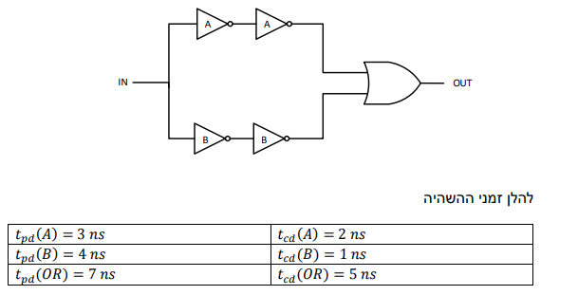
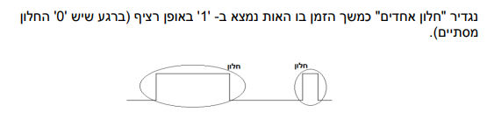
חורף תשע"ט מועד א' –שאלה 3

Slide 34
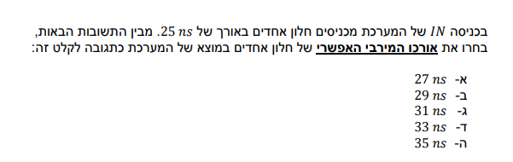
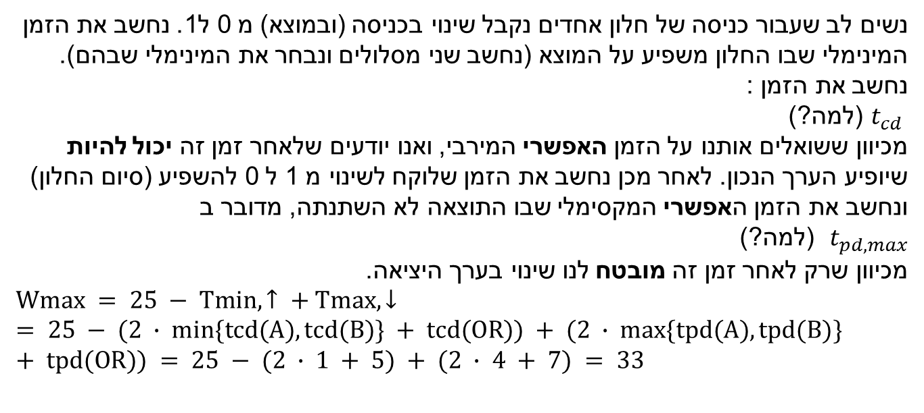
נשים לב שעבור כניסה של חלון אחדים נקבל שינוי בכניסה (ובמוצא) מ 0 ל1. נחשב את הזמן המינימלי שבו החלון משפיע על המוצא (נחשב שני מסלולים ונבחר את המינימלי שבהם).
נחשב את הזמן :
(למה?)$t_{cd}$
מכיוון ששואלים אותנו על הזמן האפשרי המירבי, ואנו יודעים שלאחר זמן זה יכול להיות שיופיע הערך הנכון. לאחר מכן נחשב את הזמן שלוקח לשינוי מ 1 ל 0 להשפיע (סיום החלון) ונחשב את הזמן האפשרי המקסימלי שבו התוצאה לא השתנתה, מדובר ב
(למה?)$t_{pd,max}$
מכיוון שרק לאחר זמן זה מובטח לנו שינוי בערך היציאה.
$$Wmax = 25 − Tmin,↑ + Tmax,↓ = 25 − (2 ∙ min\{tcd(A),tcd(B)\} + tcd(OR)) + (2 ∙ max\{tpd(A),tpd(B)\} + tpd(OR)) = 25 − (2 ∙ 1 + 5) + (2 ∙ 4 + 7) = 33$$

